Slide 1
СТОЛБНЯК

Slide 2
Столбняк
остро протекающая, неконтагиозная раневая токсикоинфекционная болезнь млекопитающих животных, птиц и человека, характеризующаяся повышенной рефлекторной возбудимостью, судорожными тоническими судорогами мышц тела под воздействием токсина возбудителя, бактерии. Clostridium tetani. Восприимчивы к столбняку все млекопитающие. В большей степени лошади, овцы, козы и КРС. Опасна болезнь и для человека.

Slide 3
Возбудитель — Clostridium tetani. Это тонкая грамположительная палочка со слегка закругленными концами, подвижная, строгий анаэроб. Образует оваль­ные споры, располагающиеся на концах бактериальной клетки, что придает ей форму барабанной палочки.

Slide 4
Предубойная диагностика
Течение болезни острое. Первые признаки болез­ни у лошадей — ригидность жеватель­ных мышц (тризм), затруднение в при­еме, пережевывании и проглатывании корма, напряженная походка, неподвиж­ность ушных раковин и выпадение тре­тьего века.
С развитием болезни мышцы шеи, спины, живота, крупа и конечностей ста­новятся твердыми. Вследствие титанического сокращения межреберных мышц и бронхов поступление воздуха в легкие затруднено, поэтому дыхание становится учащенным и поверхностным, свистя­щим; ноздри воронкообразно расширены, вдоль реберной дуги образуется запаль­ный желоб, живот подтянут, слизистые оболочки синюшные. Пульс частый и твердый. Перистальтика замедлена, кал и моча выделяются с трудом.
У крупного рогатого скота наблюда­ются прекращение жвачки и тимпания вследствие снижения деятельности руб­ца. Животные стоят с широко расстав­ленными конечностями, вытянув шею и хвост; движения скованы (ходульная по­ходка). У больных отмечается непрерыв­ное потоотделение, сознание сохранено.
У овец и коз наблюдаются судорож­ные сокращения мышц шеи, запрокиды­вание головы на спину.
У свиней обычно поражаются лишь мышцы головы: углы рта у них оттяну­ты назад, глазные яблоки повернуты на­ружу, третье веко выпавшее, наблюдает­ся скрежетание зубами.

Slide 5
Послеубойная диагностика
Окочене­ние выражено хорошо, кровь темного цвета и плохо свернувшаяся, мышцы имеют цвет вареного мяса, пронизаны кровоизлияниями. Отмечают также дис­трофические изменения печени и почек, кровоизлияния на эпикарде, в сердечной мышце и на плевре; сердце расширено, легкие отечны.

Slide 6
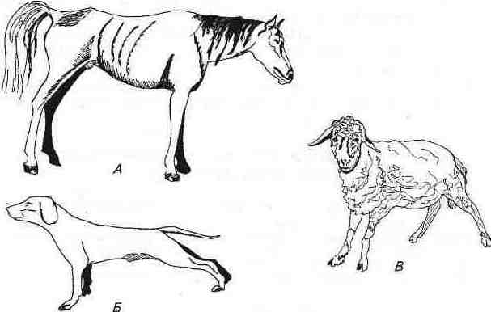
Ветеринарно-санитарная оценка
Боль­ных и подозрительных по заболеванию столбняком животных убивать на мясо запрещается. При установлении столбня­ка тушу с внутренними органами и шку­рой уничтожают.

Slide 7
Спасибо за внимание

